Slide 1



Slide 2




Cả nhà từ phố về thăm quê.

Slide 3
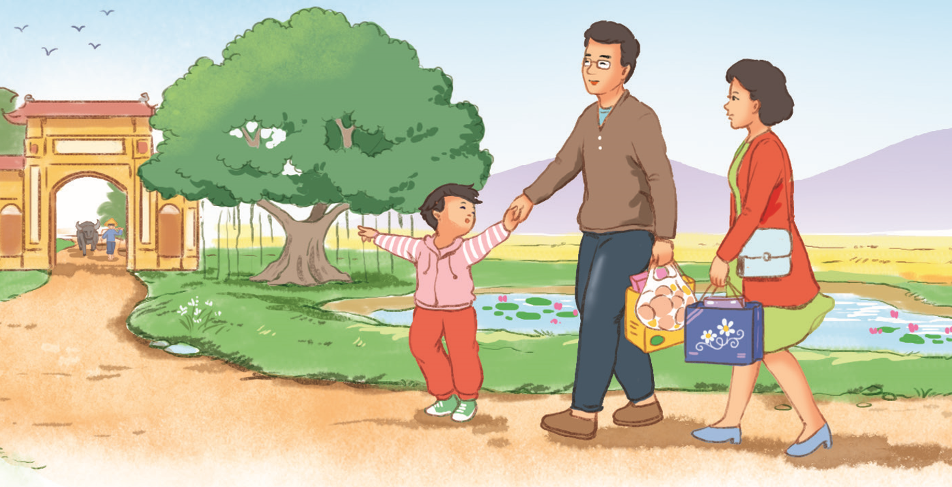
Cả nhà từ phố về thăm quê.

Slide 4


Bài 26:
Ph ph Qu qu

Slide 5


Slide 6





ph
qu

Slide 7





Slide 8

ph
qu

Slide 9


Slide 10

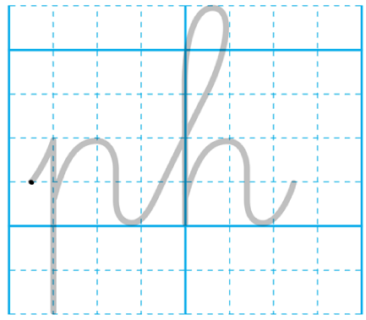


Slide 11
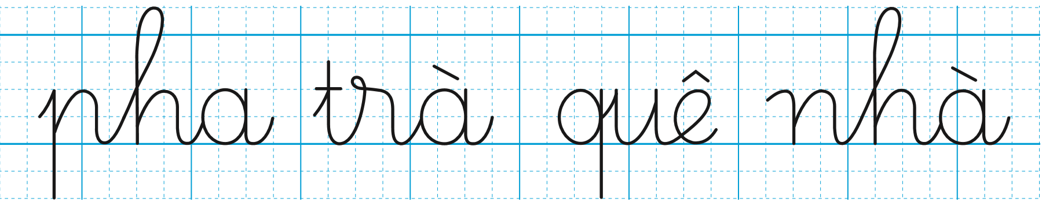

Slide 12


Slide 13

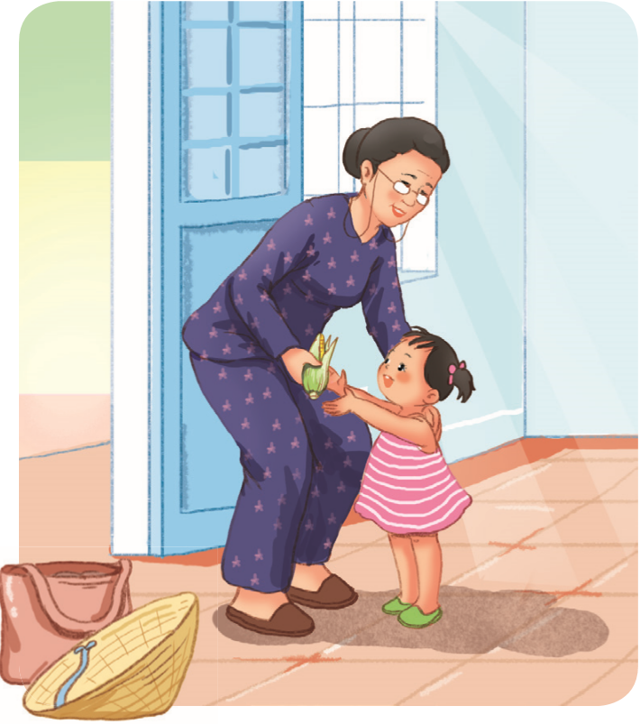

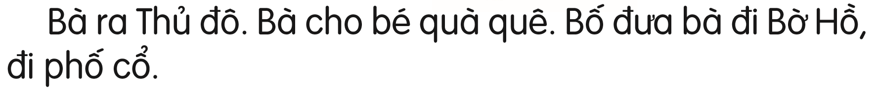

Slide 14


Slide 15


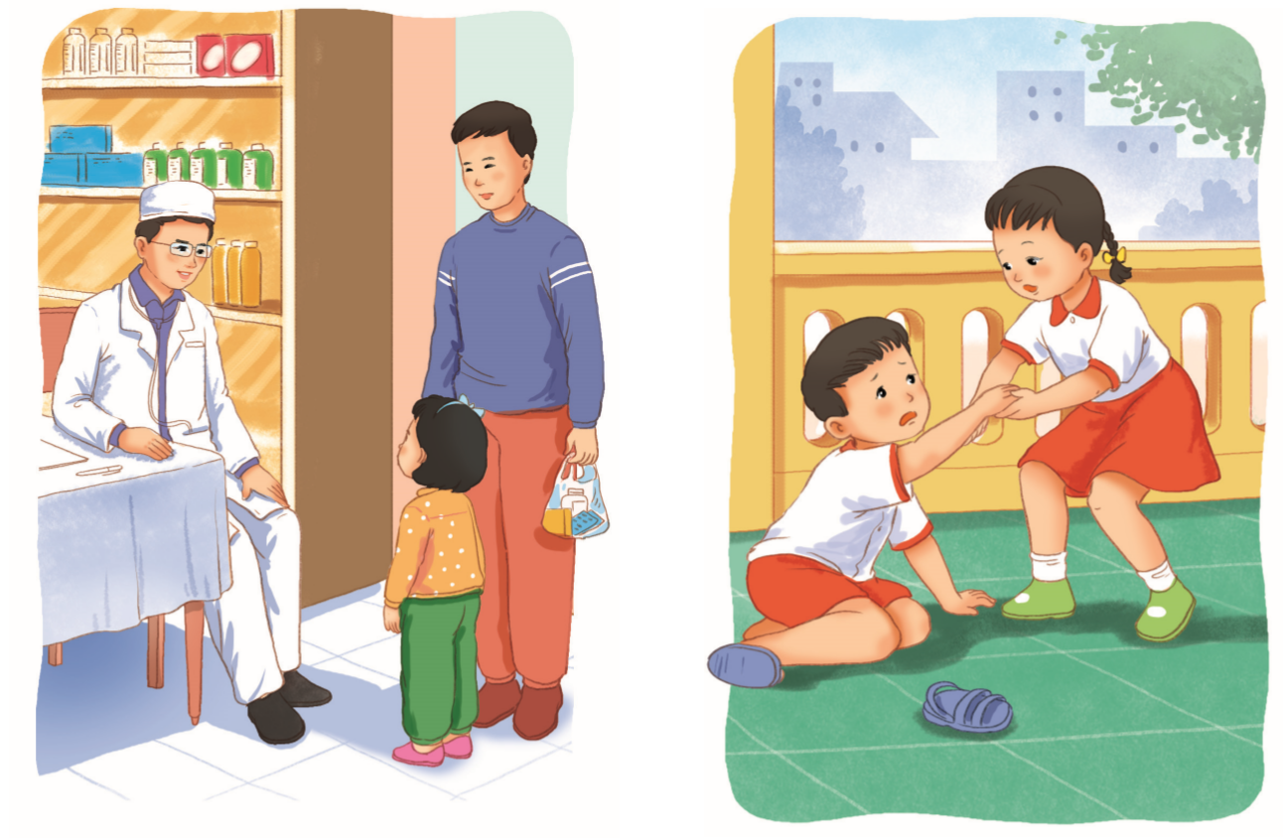
Cảm ơn

Slide 16


CỦNG CỐ
BÀI HỌC

